Slide 1

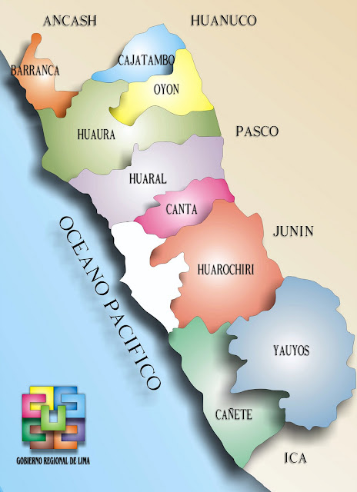
COORDINACIÓN TERRITORIAL LIMA PROVINCIA
DIMENSIONES DEL
EMPODERAMIENTO
Martes, 22 de Noviembre de 2022

Slide 2
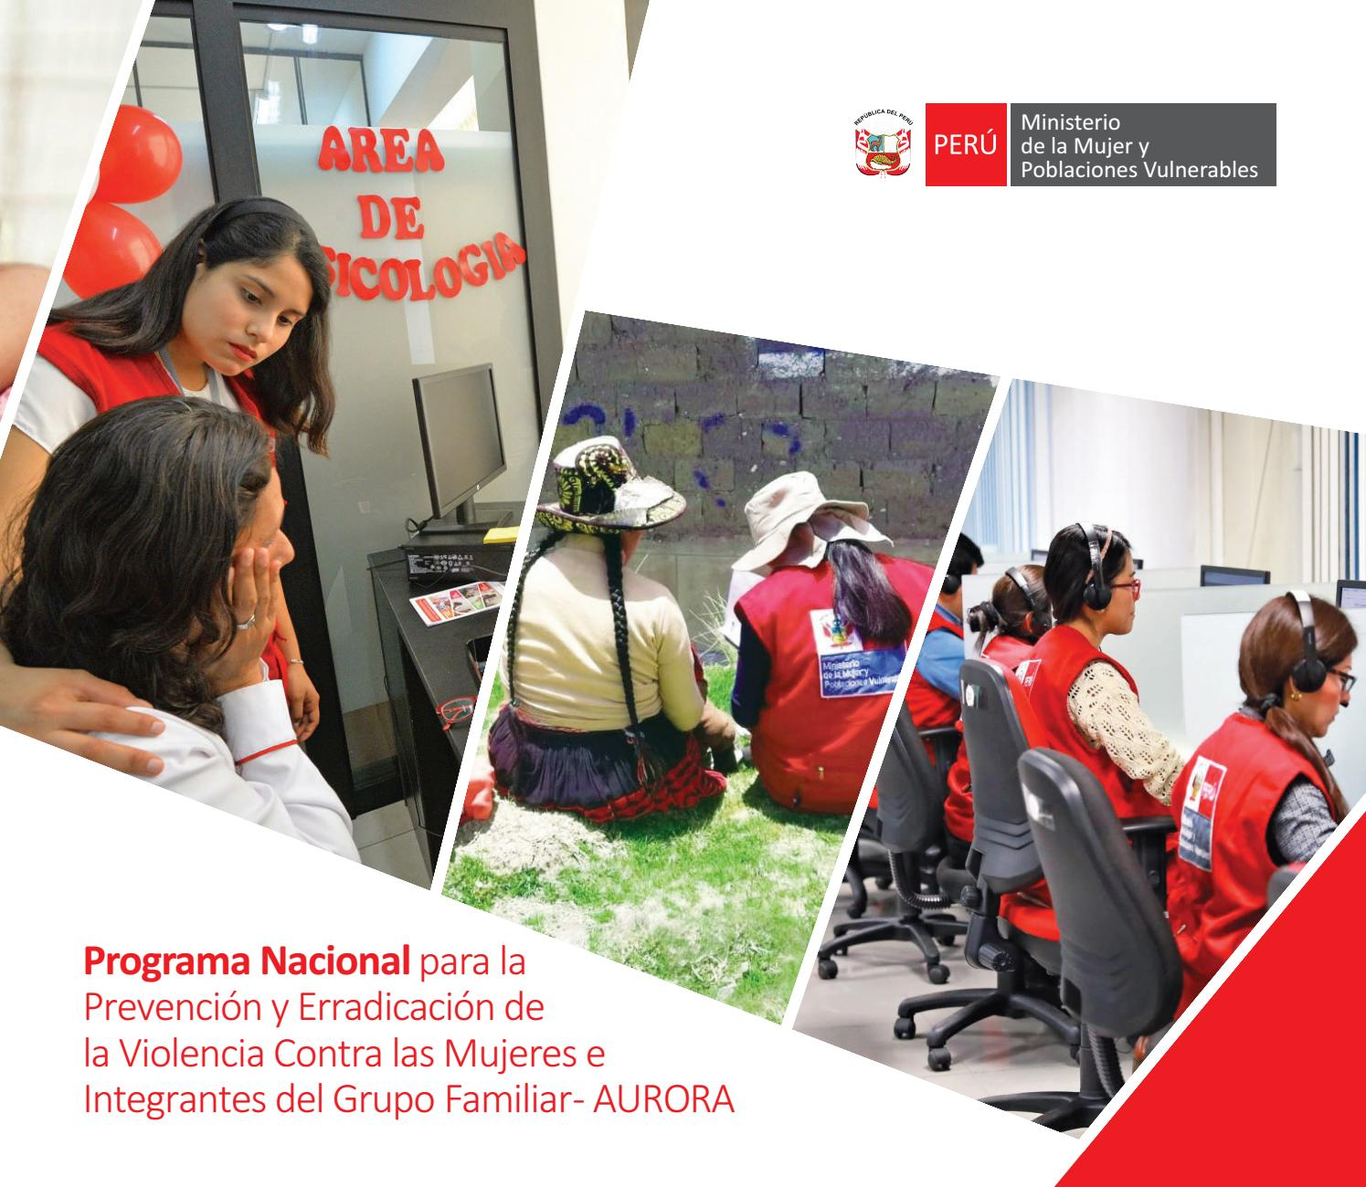
MIMP - AURORA

Slide 3
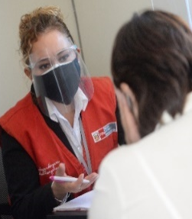
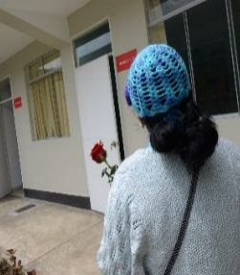
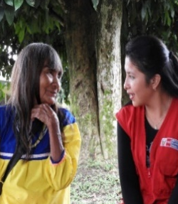
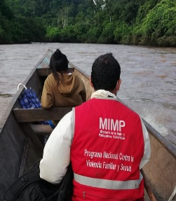
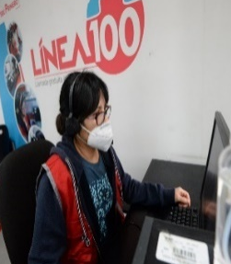
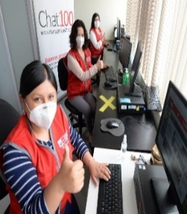
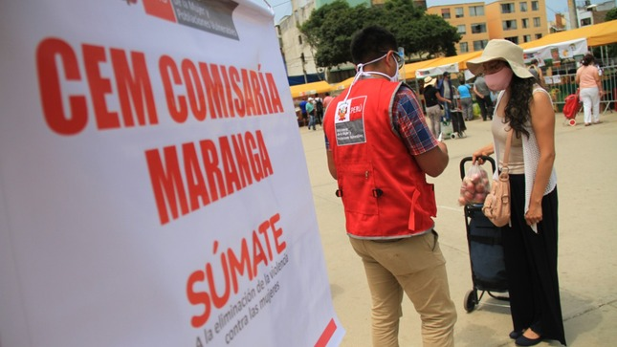
Principales servicios brindados por el
Programa Nacional Aurora
430 CEM
100% de provincias
22 HRT
En 17
regiones
67 ER
Zonas Rurales
8 SAU
En 8 regiones
LÍNEA 100
Nacional
CHAT 100
Nacional
ESTRATEGIA
PREVENTIVA

Slide 4
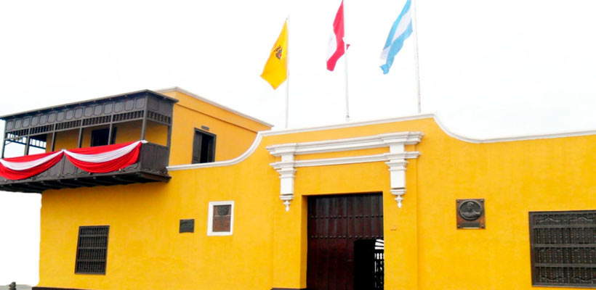
Región Lima

Slide 5
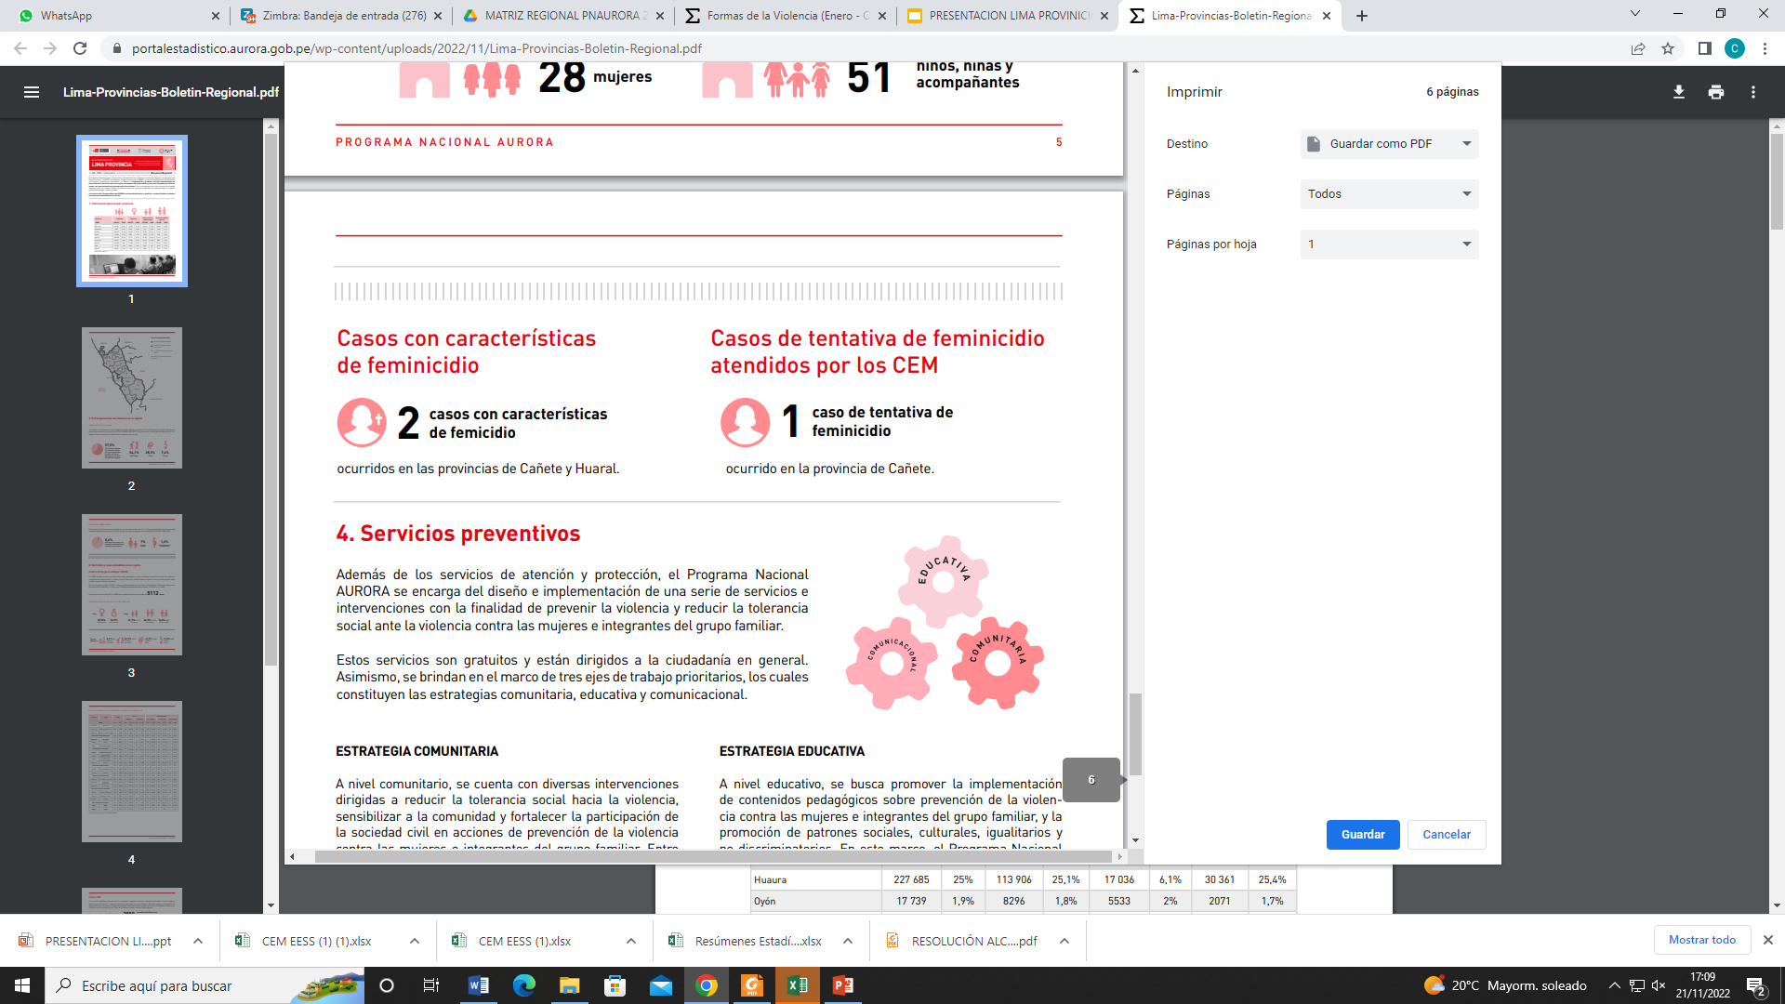
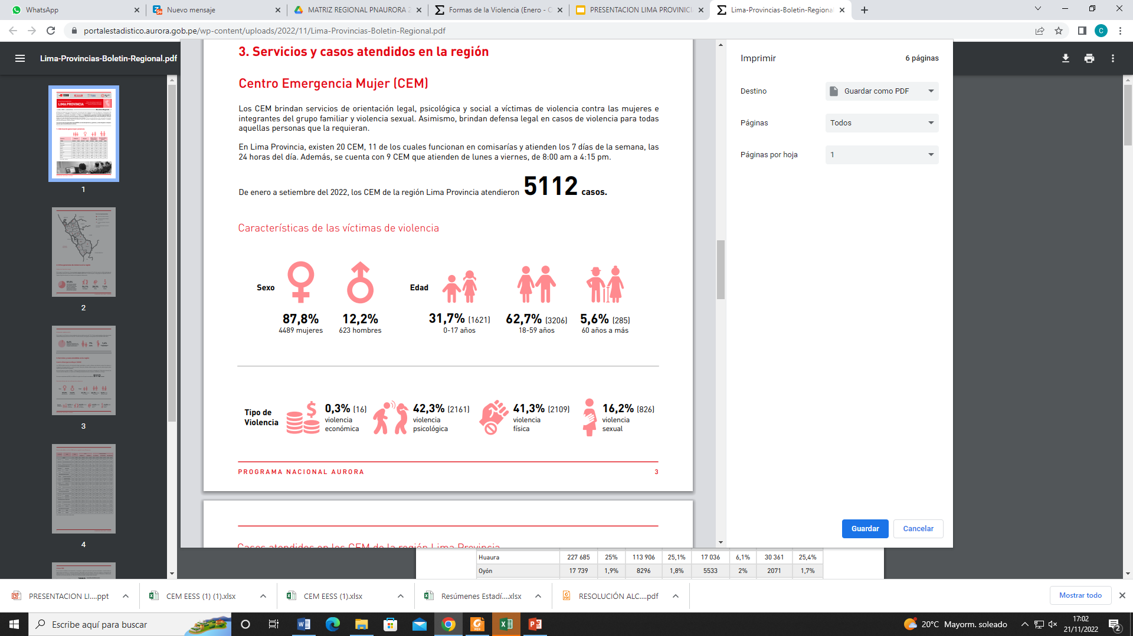
Servicios de atención contra la violencia del PN Aurora
De enero a setiembre del 2022, los CEM de la región Lima Provincias se
atendieron 5112 casos.
LINEA 100: De enero a setiembre -2980 consultas en la región.
HRT: De enero a setiembre, han atendido a 79 casos.

Slide 6
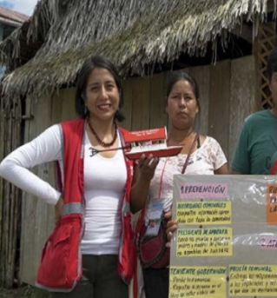
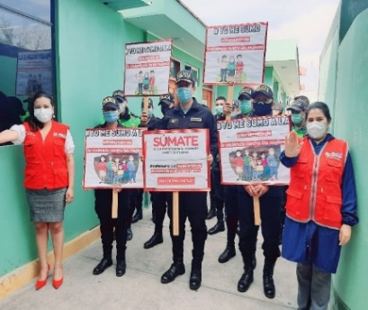
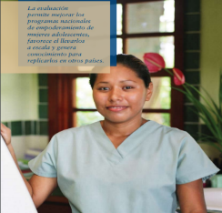
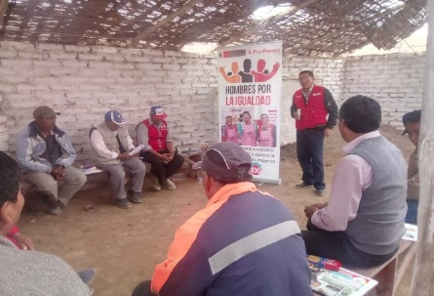
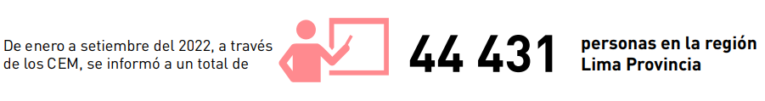
Servicios Preventivos contra la violencia del PN Aurora
Campañas Comunicacionales a nivel nacional
Acompañamiento a mujeres víctimas por mujeres de la comunidad capacitadas
Estrategia Comunicacional
Servicios que incrementan la autonomía económica y competencias para prevenir violencia
Estrategia Educativa
Estrategia
Comunitaria
Fortalecimiento de la gestión de las UGEL para la prevención de la violencia
Hombres que en colectivo luchan por la igualdad

Slide 7
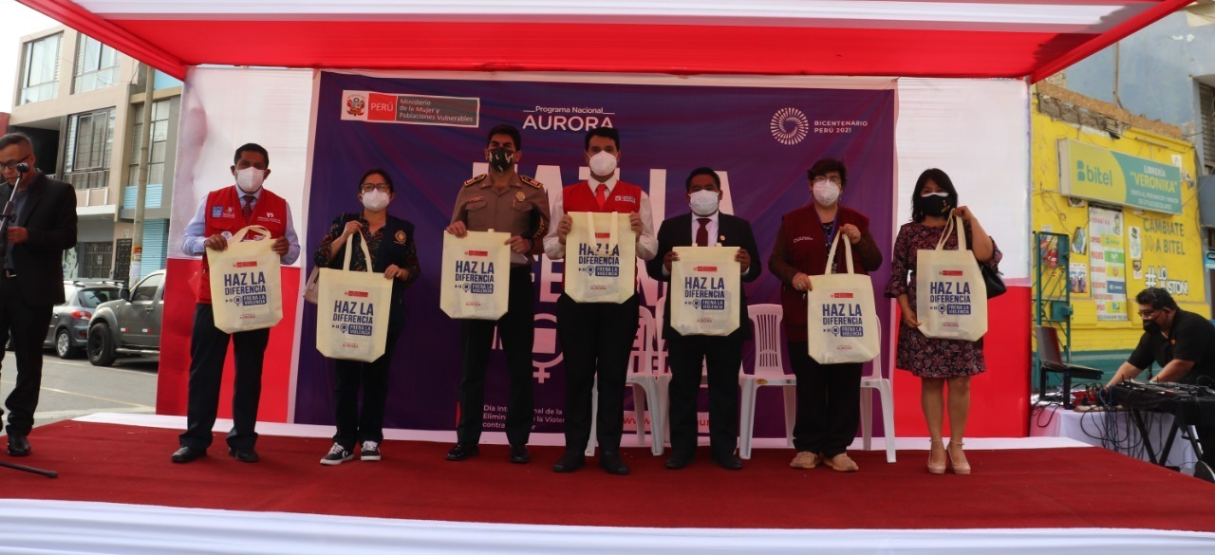
Trabajo articulado interinstitucional

Slide 8
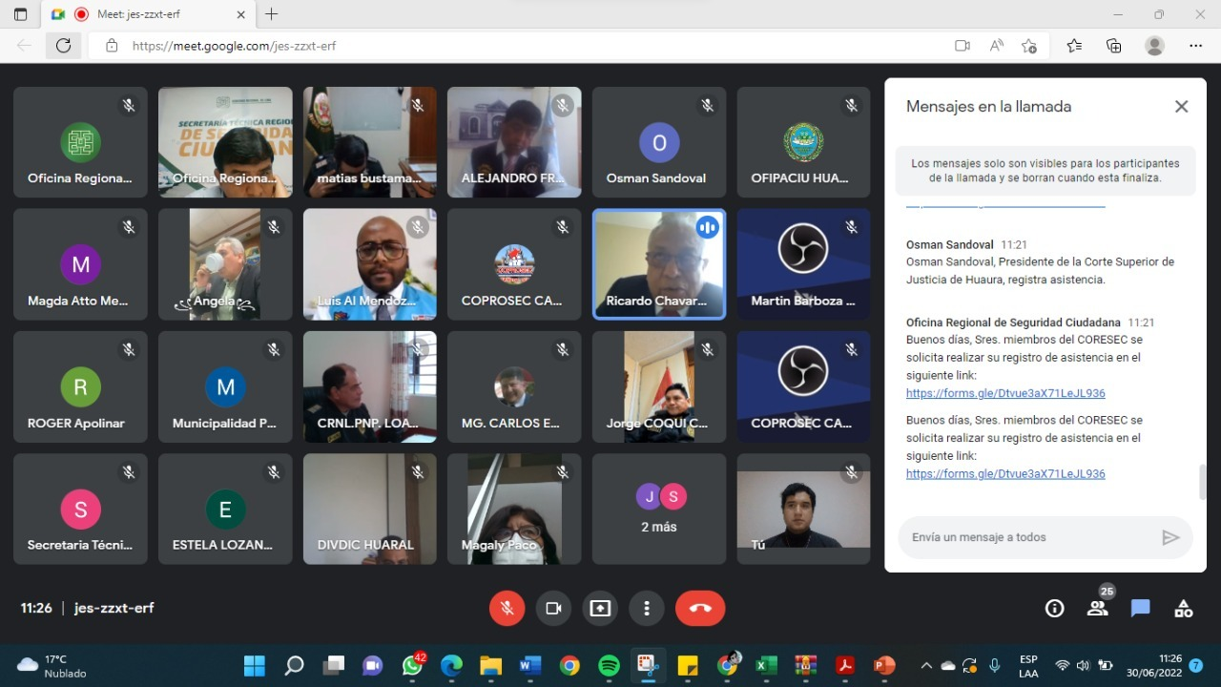
CORESEC
Juramentación 30 de junio 2022.

Slide 9
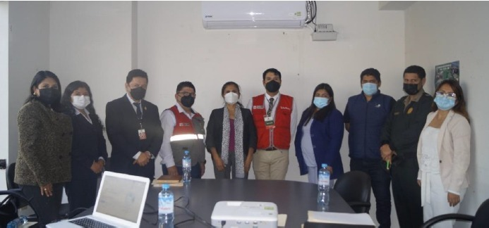
IRC.
Ordenanza Regional Nº 011-2018-CR-GRL el 12 de marzo del 2018.

Slide 10
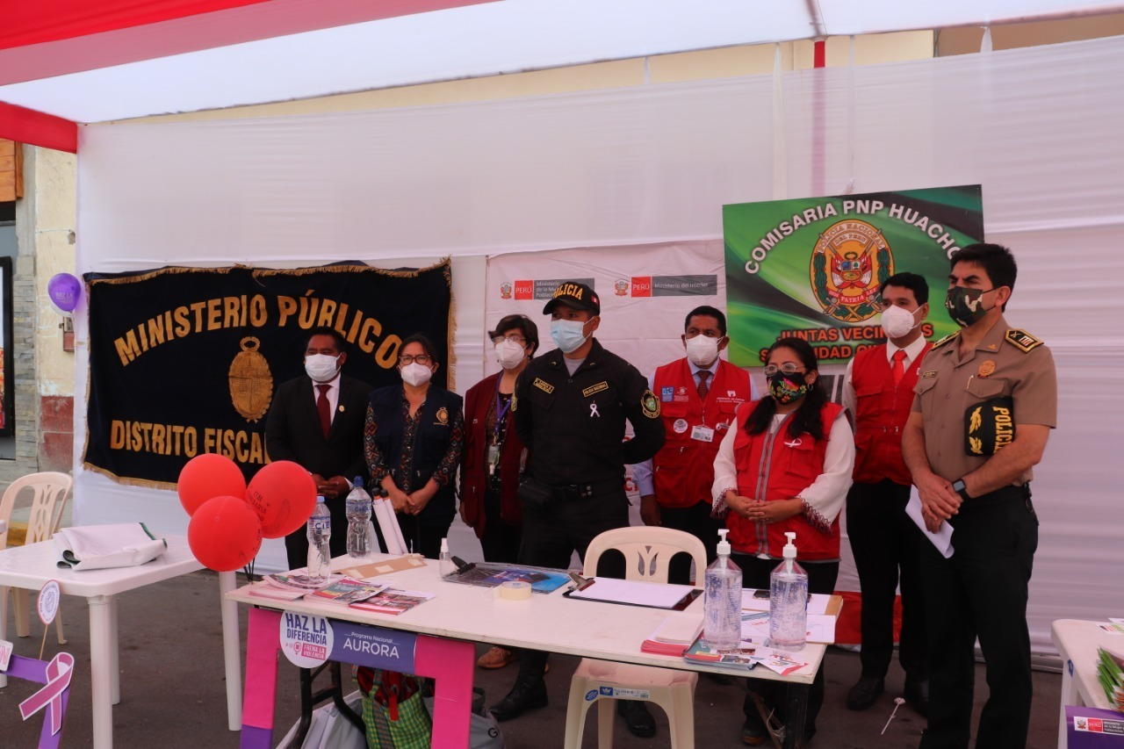
PNP.

Slide 11
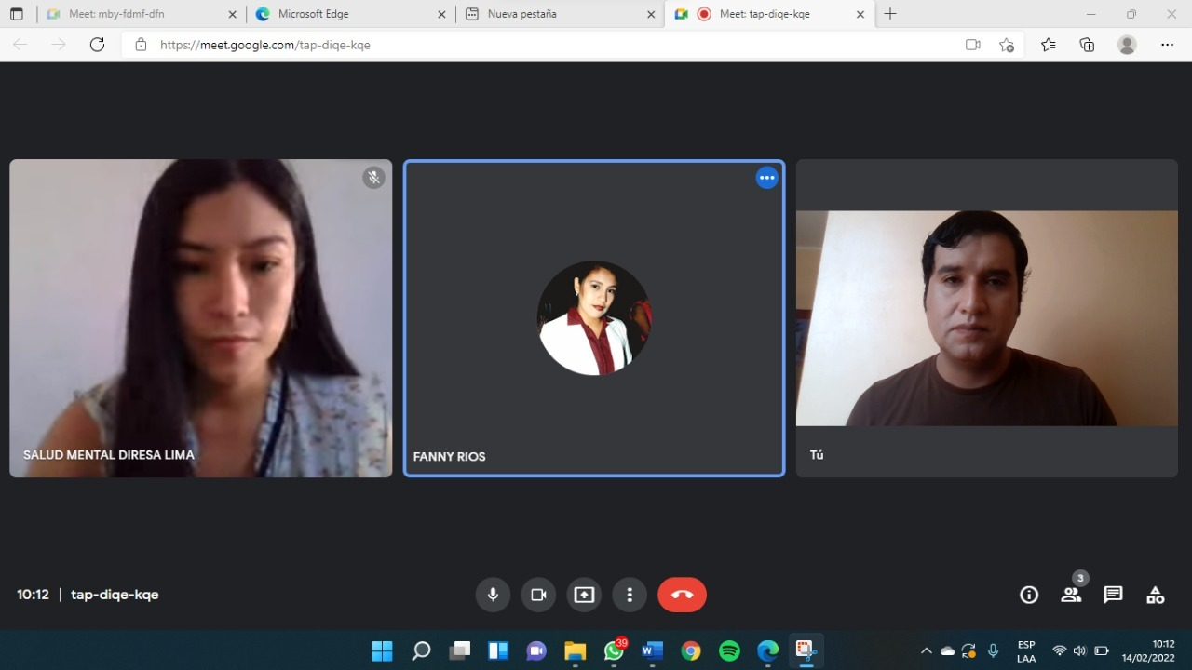
EE.SS.
11 Comités Intersectoriales

Slide 12
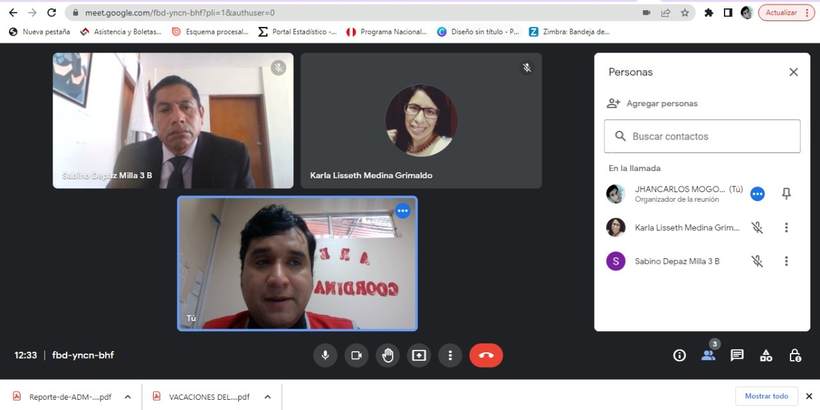
DEFENSA PUBLICA.

Slide 13
www.gob.pe/aurora

